Slide 1
Ústecký kraj

Slide 2
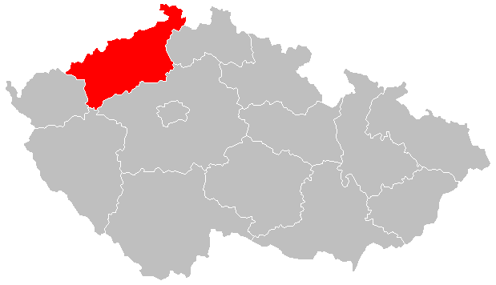
Základní informace
Sídlo: Ústí nad Labem
Hejtman: Oldřich Bubeníček
Rozloha: 5 335 km²
Počet obyvatel: 828 026
Hustota zalidnění: 155 obyvatel/km²
Nejvyšší bod: svah hory Klínovec
Počet okresů: 7

Slide 3
Okresy
Největší obce
Děčín
Chomutov
Litoměřice
Louny
Most
Teplice
Ústí nad Labem
Ústí nad Labem
Most
Teplice
Děčín
Chomutov
Litvínov
Litoměřice

Slide 4
Zemědělství
Průmysl
soustředěno do nížinných oblastí kolem řek Labe a Ohře, kde je kvalitní půda -> obilniny, řepka, slunečnice, cukrová řepa, chmel, ovoce, zelenina
podhorské a horské oblasti – zemědělství extenzivního chrakteru
chov drůbeže, prasat, skotu, ovcí
výrazná orientace na těžký průmysl
dále chemický, potravinářský, umělá hnojiva, papírenský (Štětí), stavebních hmot, zpracovávání železných kovů, textilní, keramický

Slide 5
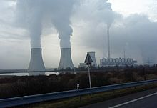
Těžký průmysl
Chomutovsko-mostecká hnědouhelná pánev = významný energetický zdroj (rozvoj v dobývání a chemickém a energetickém zpracování uhlí)
V blízkosti dolů se nacházejí uhelné elektrárny (Prunéřov, Tušimice, Ledvice, Počerady)

Slide 6
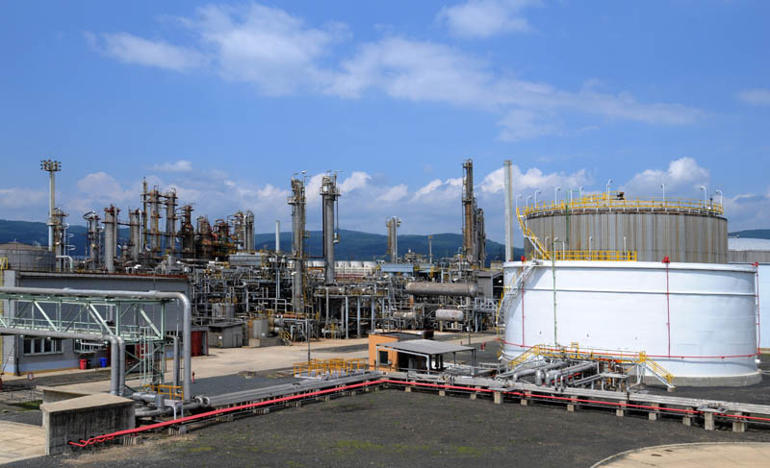
Chemický průmysl
Česká rafinérská a.s. je největší českou rafinérií ropy, sídlí v Litvínově
Na její produkty navazuje zpracovatelský průmysl (výroba polymerů, amoniaku, vodíku, kyslíku, motorových paliv, topných olejů apod.)
výroba pracích a čisticích prostředků, zubních past, kosmetiky, motorové bionafty
Významná je výroba umělých hnojiv a viskózových vláken (Lovosice)

Slide 7
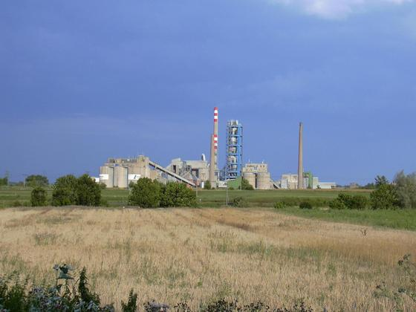
Průmysl stavebních hmot
Zpracovatelský průmysl
cementárna Čížkovice
železné kovy – Chomutov
měď - Povrly

Slide 8
Textilní průmysl
Keramický průmysl
Velveta a.s. (Vansdorf)
Teplice
AGC Glass Europe
TEPLOTECHNA - PRIMA

Slide 9
Vinařství
Pivovarnictví
Roudnice nad Labem
Velké Žernoseky
Litoměřice
Žatec (pěstování chmelu)
Velké Březno

Slide 10
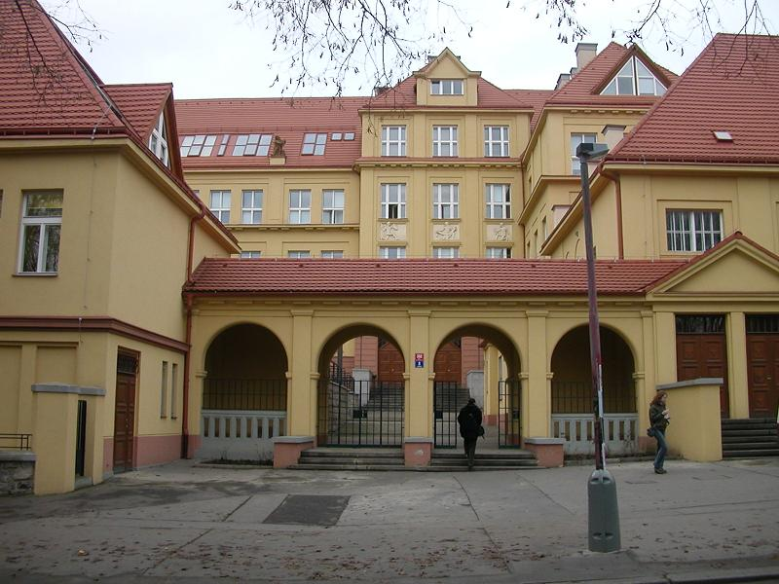
Školství – vysoké školy
Univerzita Jana Evangelisty Purkyně v Ústí nad Labem, fakulta Českého vysokého učení technického v Děčíně, Vysoká škola finančně-správní v Mostě, Vysoká škola ekonomie a managementu v Ústí nad Labem
hlavní vchod do univerzity Jana E. Purkyně

Slide 11
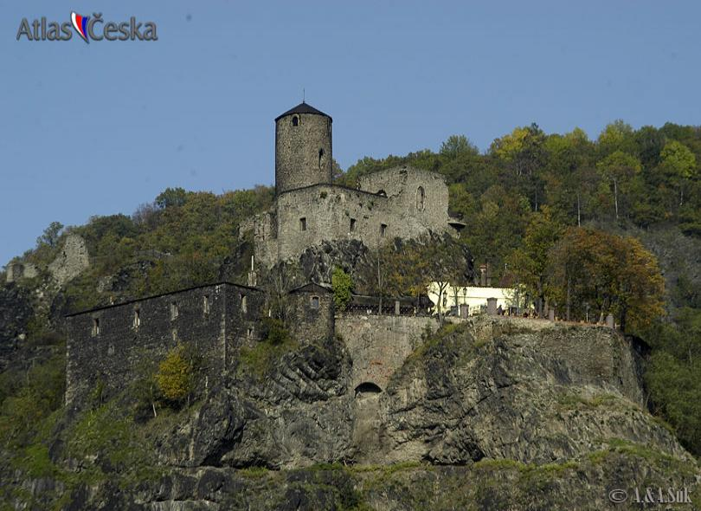
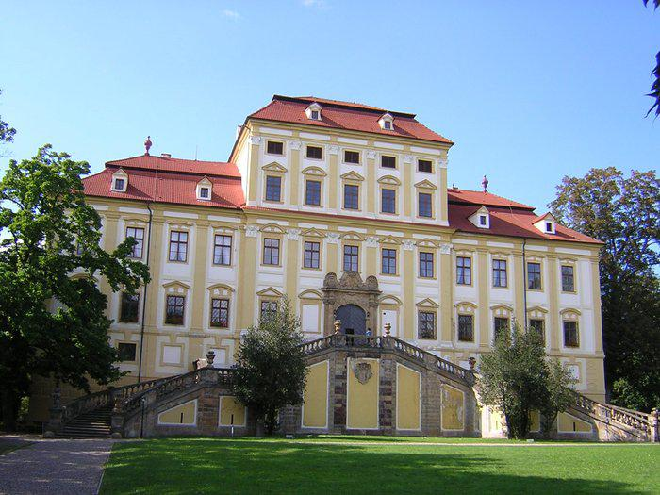
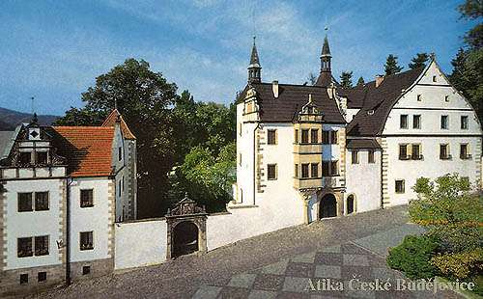
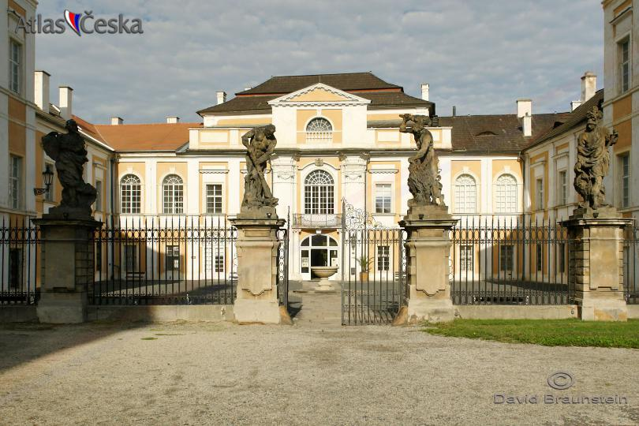
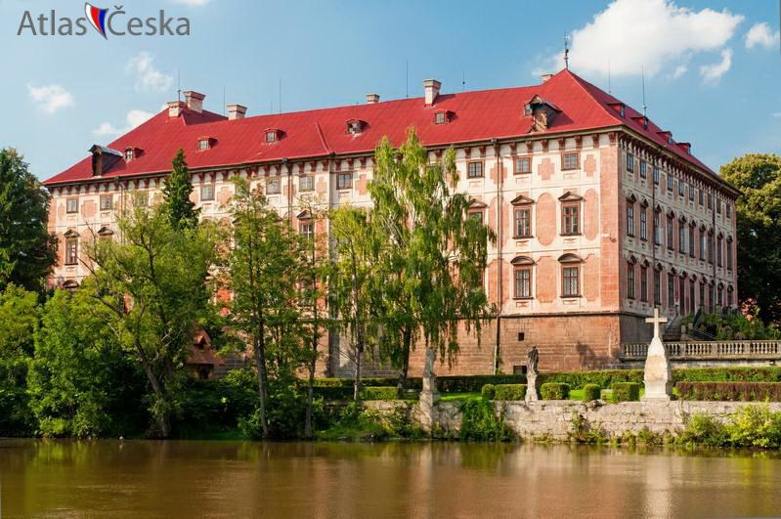
Hrady a zámky

Slide 12
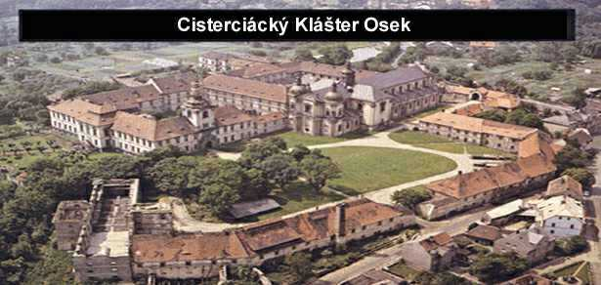
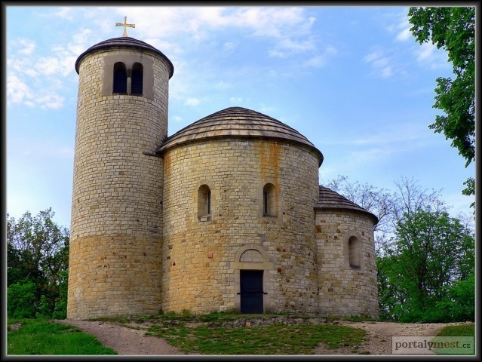
Národní kulturní památky

Slide 13
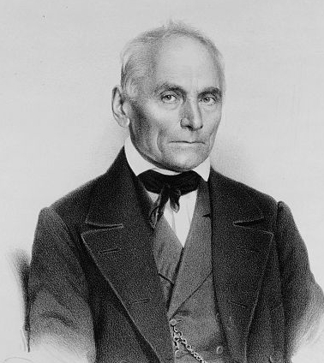
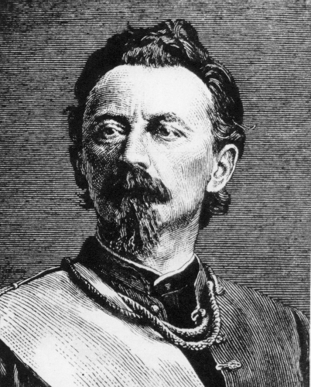
Významní rodáci
Jan Evangelista Purkyně
Miroslav Tyrš

Slide 14
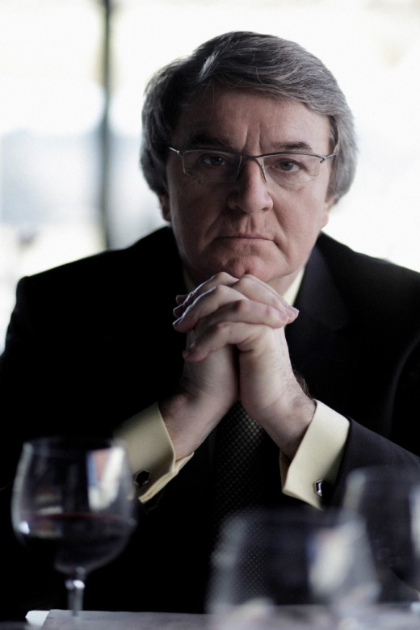
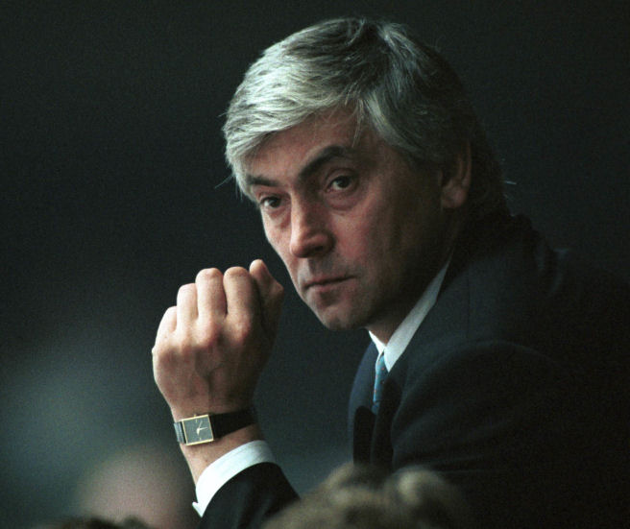
Ivan Hlinka
Vlastimil Harapes

